Slide 1
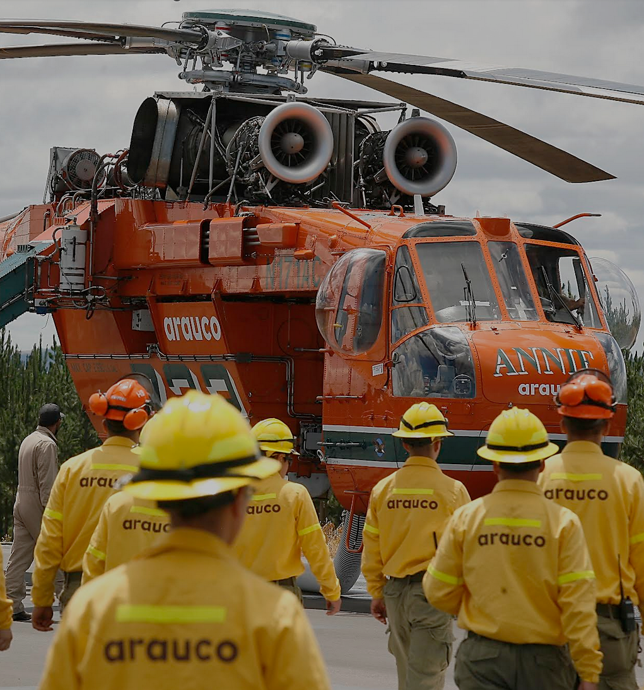

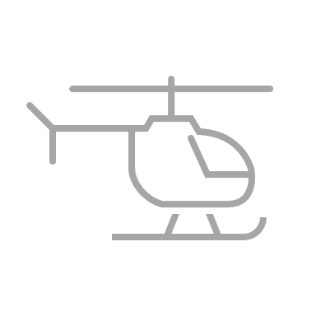


Protección Incendios
Una Mirada Perpendicular
Fredy Rojas Bustos

Slide 2
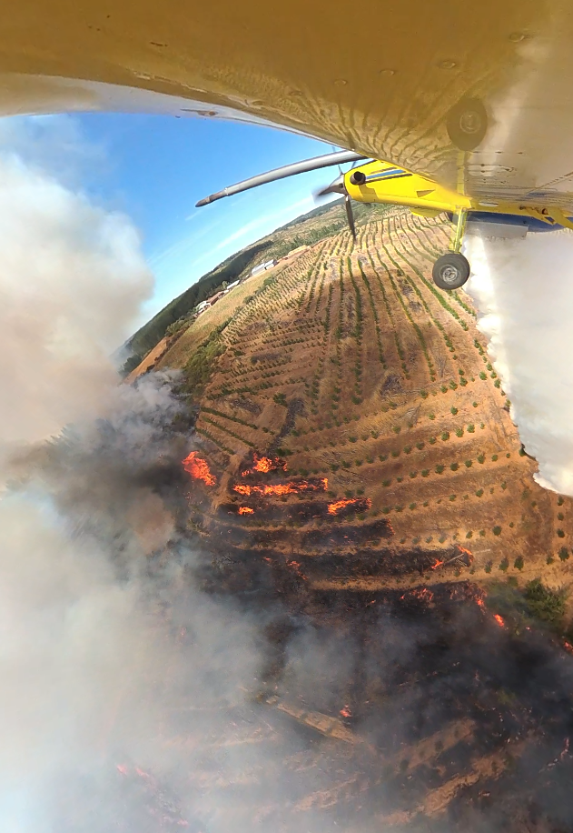

Contenido
Contexto
Protección de Incendios
Despacho
Oportunidades y Desafíos

Slide 3
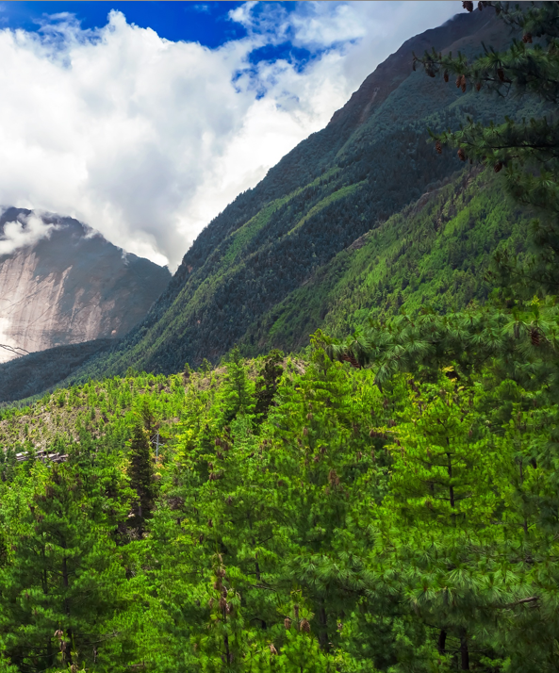
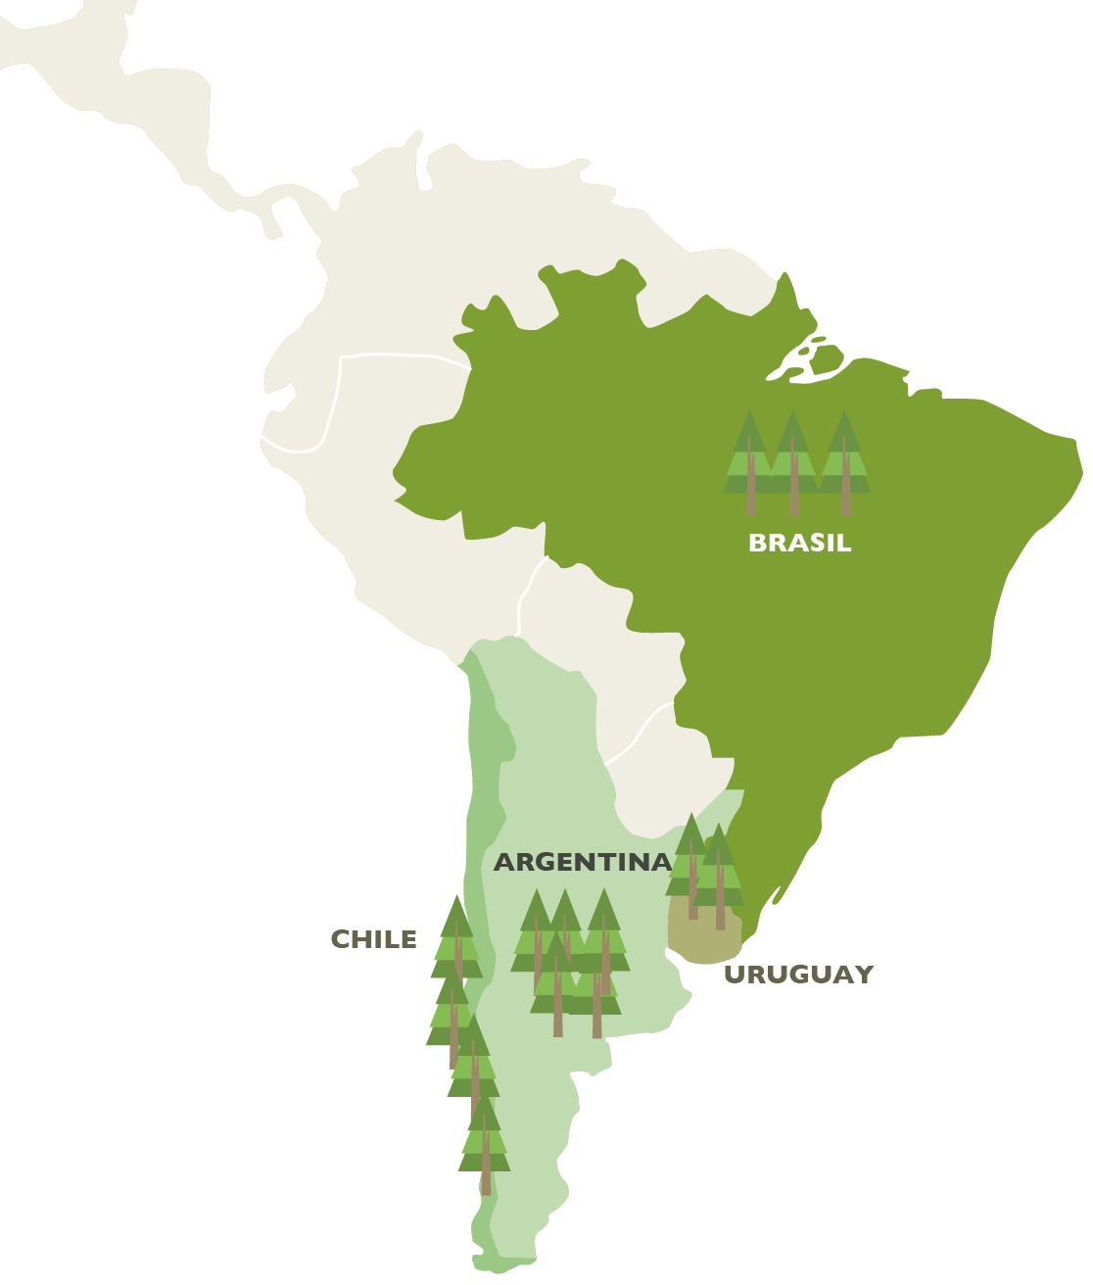
Recurso Forestal en Chile
Chile cuenta con 17 MM ha de bosques*
86% bosques nativos (14,6 MM ha)
14% plantaciones forestales (2,4 MM ha)
Aunque hay 6 veces más bosques naturales que plantaciones, el 99% de la madera industrial proviene de plantaciones.
La actividad forestal es la base de todas las unidades de negocios de ARAUCO.
A nivel global Arauco tiene aproximadamente un millón de hectáreas plantadas.
*Fuente: CORMA 2024
Foto: CORMA

Slide 4

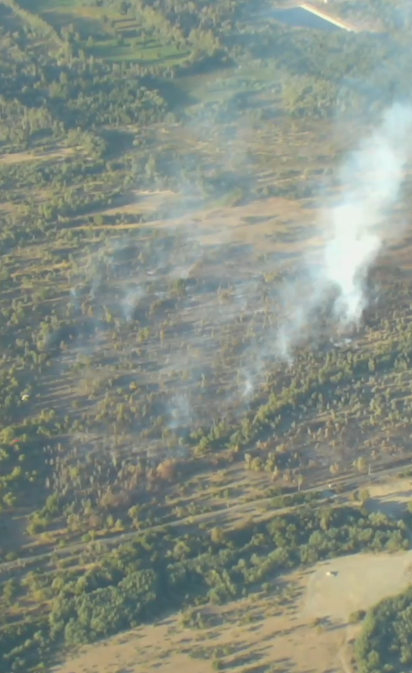
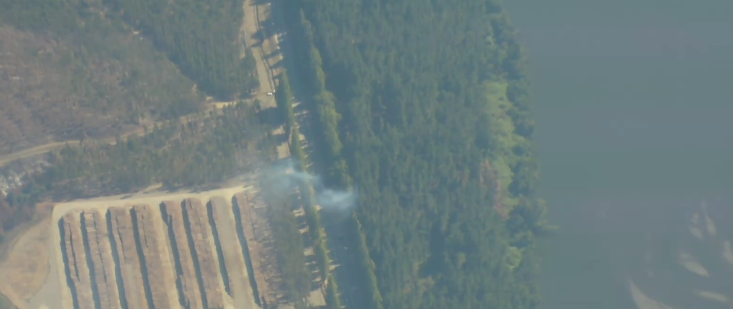
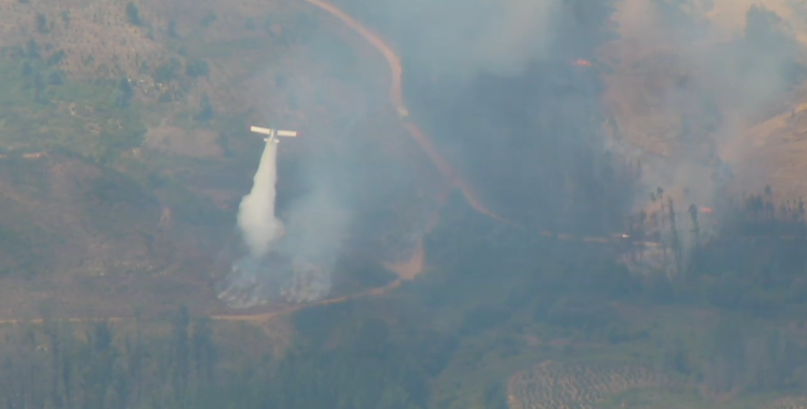
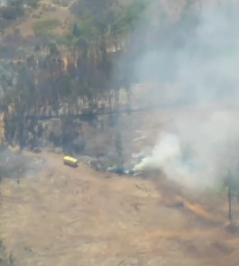
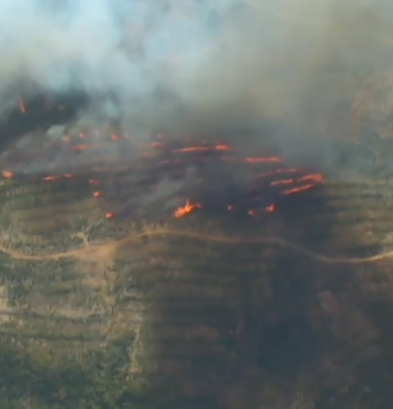
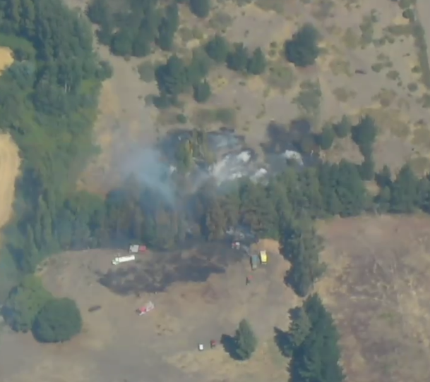
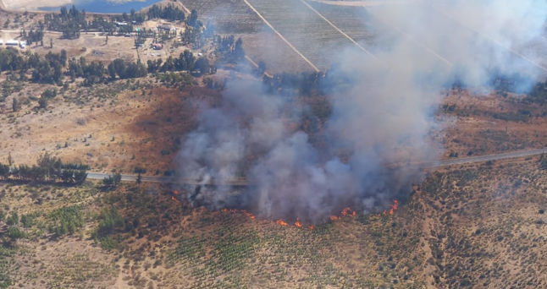
Protección de Incendios

Slide 5
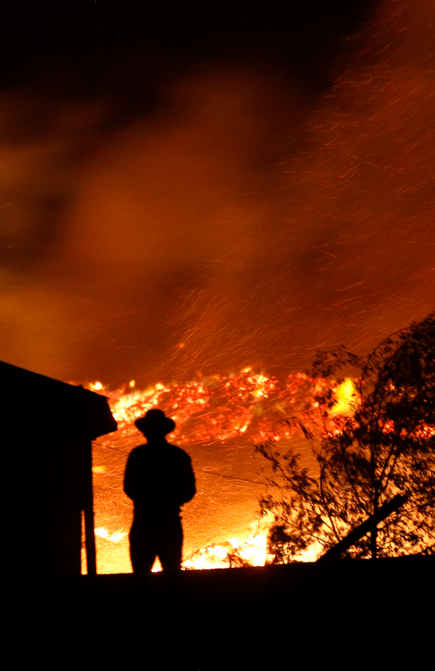
Incendios en Chile
En promedio son 6.000 incendios por temporada y unas 60.000has afectadas totales.
El 99,8% de los incendios es causado por la acción del hombre, intencional o por descuidos.
2023… 6.947 incendios con 426.387 has Afectadas
Históricamente, en cada temporada el 70% de las superficies afectadas ha correspondido a bosque nativo y pastizales.
Fuente: Conaf.cl
Foto: Agencia uno

Slide 6
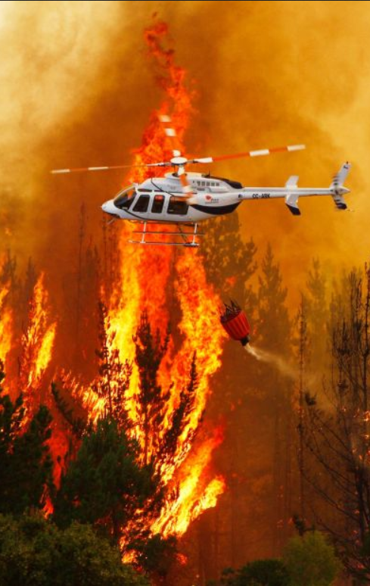
Protección de incendios
Público
CONAF
Privado
CORMA
Viviendas
Bomberos
Grandes Incendios
SENAPRED
Militares
Arauco
CMPC
Ayuda internacional
Cambium
Vista hermosa
Comaco
Foto: CORMA
Foto: soychile.cl

Slide 7
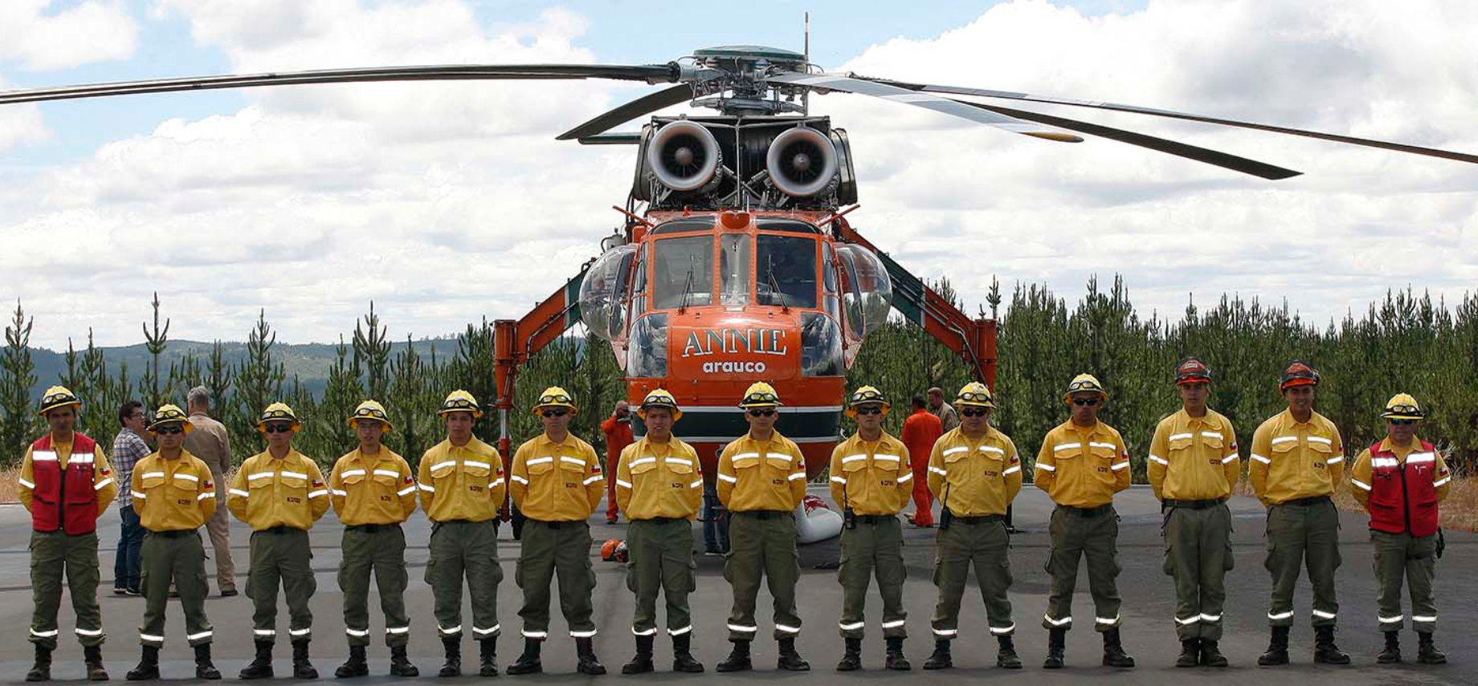




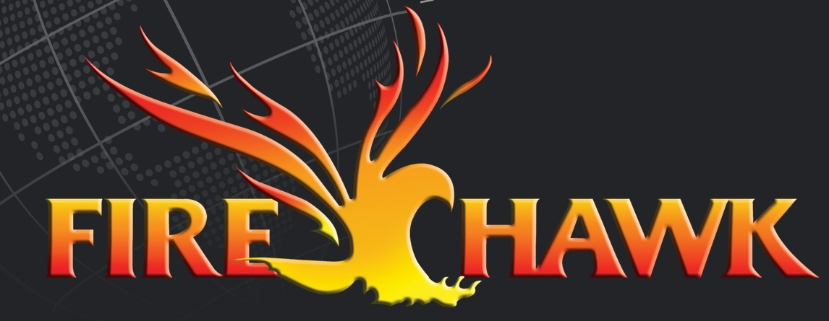





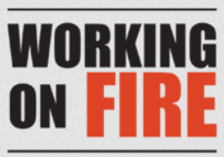



Programa de Protección Arauco
Protección
Formación
Central
Combate
Prevención
Manejo Silvícola
Comunidades
Entrenamiento
Despacho
Simulación
Aéreo
Terrestre
Detección
Satélite
Procedimientos
Cámaras
Recursos de Combate
36 Recursos Aéreos
124 Brigadas Profesionales
160 Puntos de Detección
CORTAFUEGOS
ESTRUCTURAS
ESCUELAS
LEAN
CONVENIOS

Slide 8
Despacho
Asignación de Recursos

Slide 9
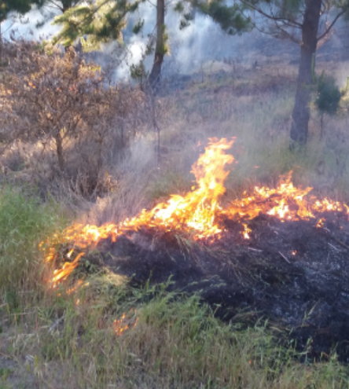
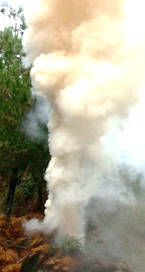
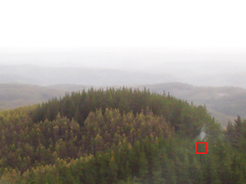
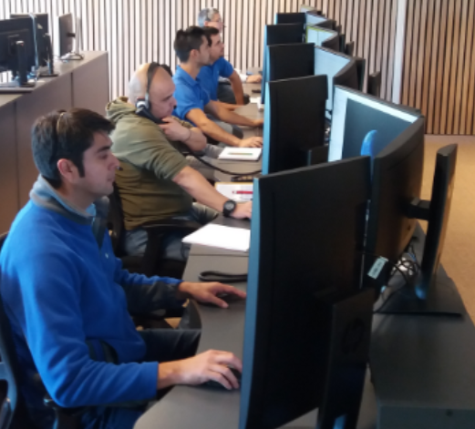
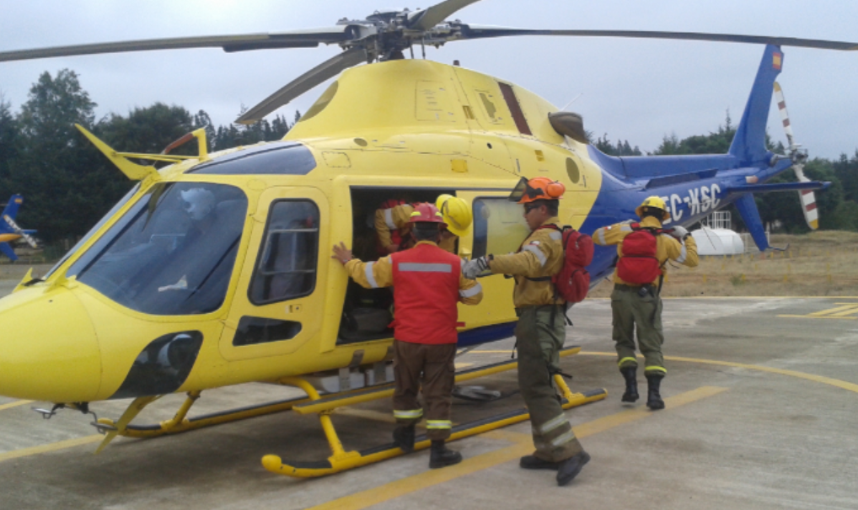
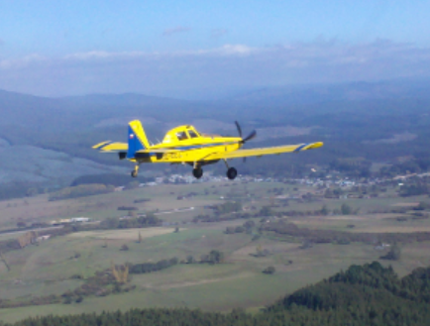
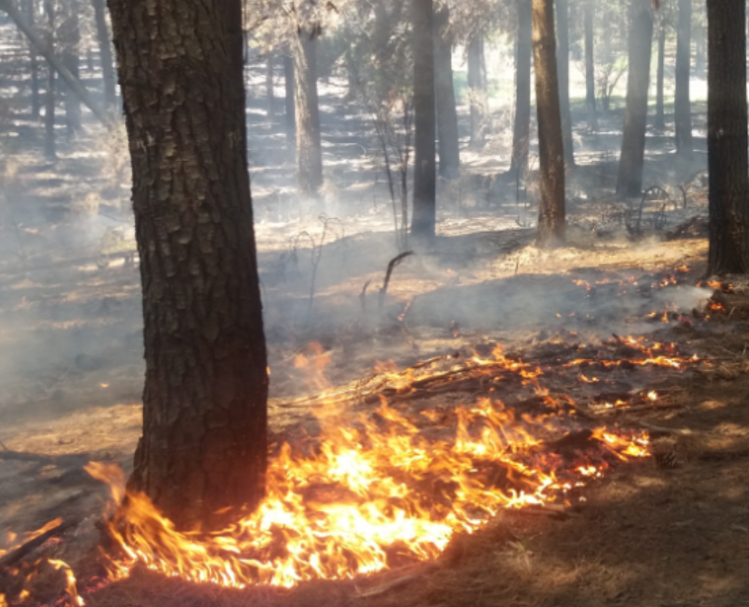
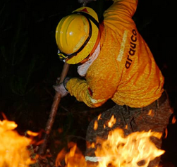
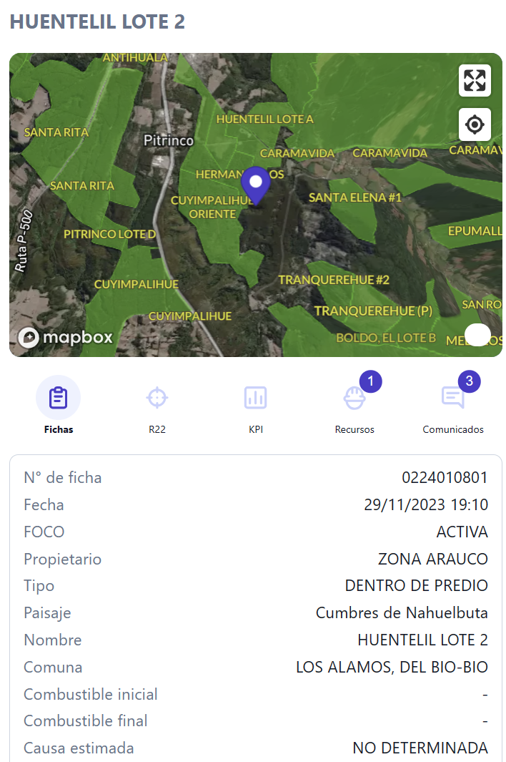

Etapas del Despacho
Fuego Humo
Detección
Despacho
Salida
Ruta
Arribo
Combate
0 min
Ignición
Tiempo humo
2min
Cámara
Satélite
Teléfono
1min
Localización
Evaluación
Asignación
4min
Preparativos
Chequeos
Equipamiento
Puesta en marcha
20min
Mapas
GPS
AVL
Rutas
6min
Evaluación
Desembarque
Infantería
Accesos
32 min
Combate
Contención
Menor tiempo de arribo:
Menor superficie, Menores recursos necesarios.
Medición, gestión y metas en cada etapa (KPI).
Búsqueda de Eficiencias en Cada Etapa:
  Ciclos de Descargas
  Tiempos de Arribo
  Inicio de combate
  Rendimiento Cortafuegos
Analítica:
Base de Datos 20 años, 17.000 incendios.
BigData 2017 Csiro Unidad Básica
BigData 2022 Csiro Fuerzas de Tarea

Slide 10
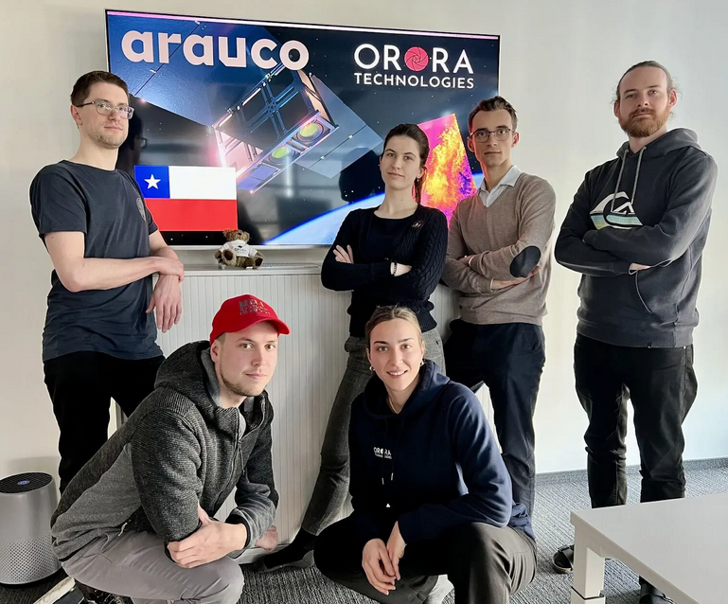
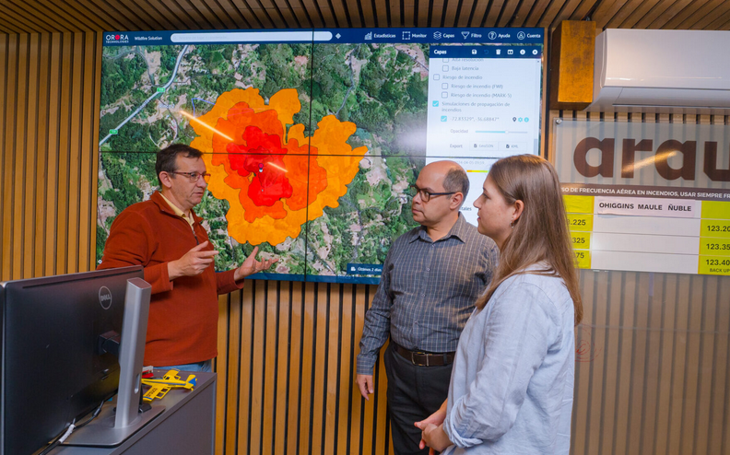
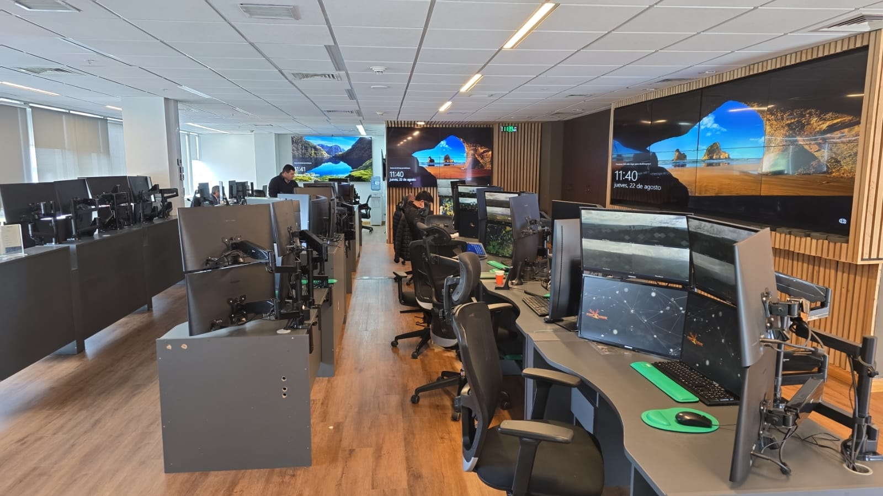
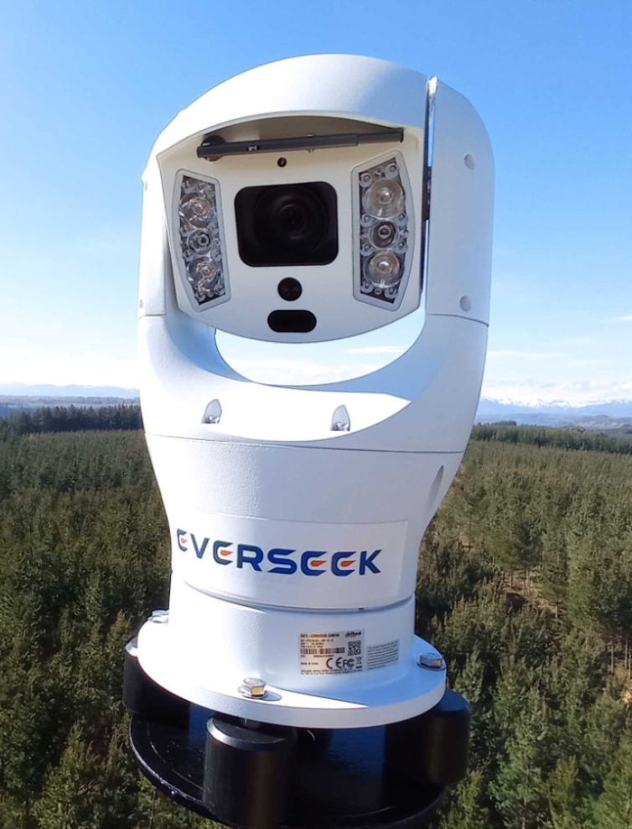
Detección IA + Satélite
160 Sensores IA Propios + 50 Sensores Convenio.
Tiempo Promedio detección de 2 Minutos
Sistema - Satélite Ororatech
90% Detecciones por medios propios.
Evolución Sensores:
Detección fija, 100% cámaras.
Satelital ha ido mejorando incrementa con Geoestacionarios y monitoreo de puntos, aún insuficiente.
Otros métodos convencionales, Patrullajes (Plan B), teléfono, otras centrales.

Slide 11
Oportunidades y Desafíos

Slide 12
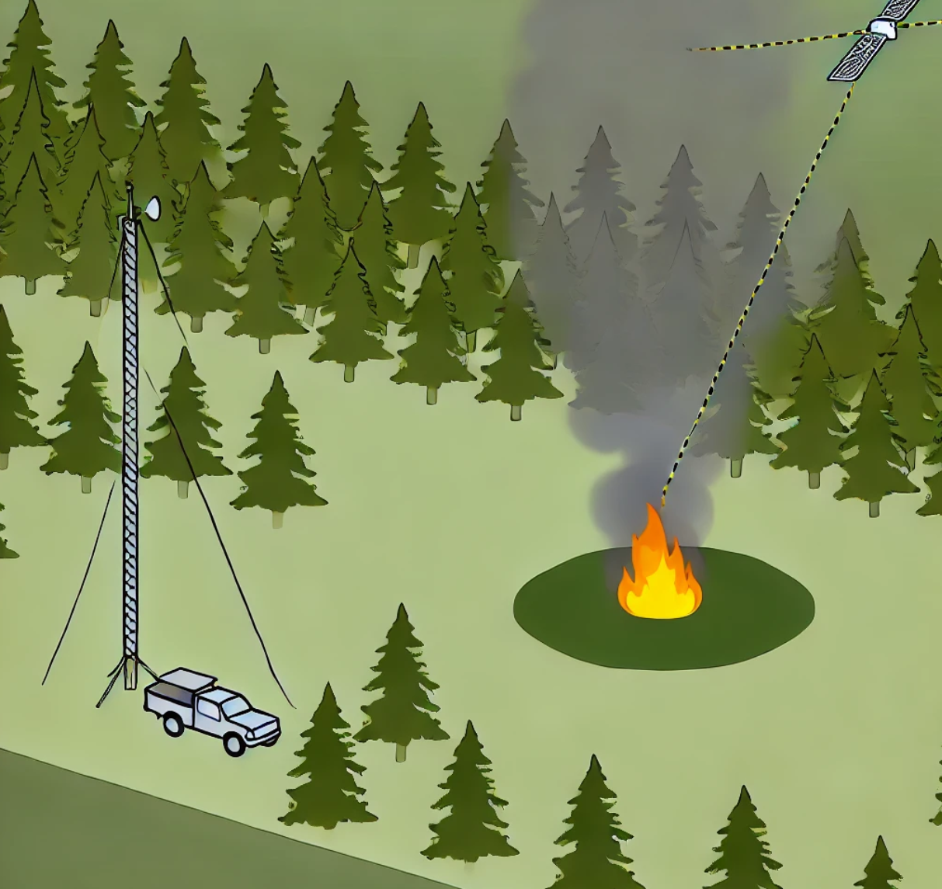
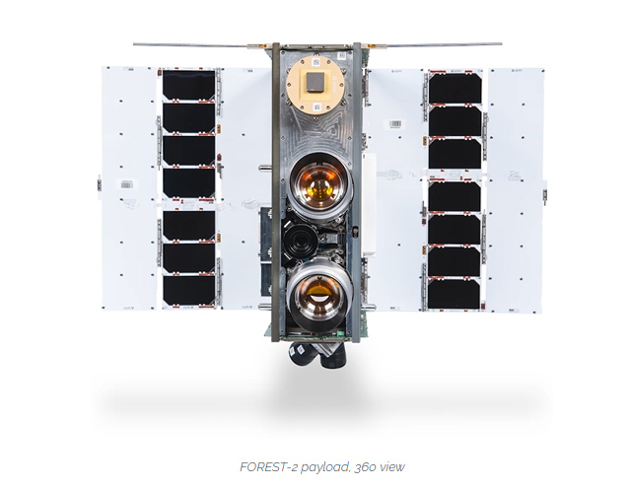
Oportunidades y Desafíos
Problema de los incendios va en incremento en el mundo, afecta vidas, viviendas y medio ambiente.
Chile posee las mejores tecnologías de Detección, Combate y Despacho.
El modelo de trabajo Chileno integra colaboración publico privada.
Existe oportunidad de desarrollo de tecnología.
Detección Satelital con más y mejores sensores.
Mejor detalle del punto de inicio
Mejores Modelos de Propagación.
Mejores Modelos de Asignación de Recursos.
Mejores Planificaciones Territoriales
Posibilidad de Expandir al otros países.

Slide 13
